Slide 1

Análise dos genes KP32gp15, KP32gp31, KP32gp37 & KP32gp38
Universidade do Minho
Escola de Ciências
Klebsiella phage KP32
Análise dos genes KP32gp15, KP32gp31, KP32gp37 & KP32gp38
PG42489 |
PG59752 |
PG42492 |
PG58709 |
Ângela Sousa
António Araújo
Filipe Kuhlmann
Luís Pedrosa
No âmbito de:
Laboratórios de Bioinformática
Mestrado em Bioinformática 25/26
Notes:
O foco do trabalho que vamos apresentar é o bacteriofago Klebsiella phage KP32, mais concretamente, a análise dos genes KP32gp15, KP32gp31, KP32gp37 e KP32gp38.
No entanto, antes de procedermos com a dita análise, é importante perceber – porquê a escolha deste bacteriofago em especifico, que nao constava no ficheiro de genomas que nos foi disponibilizado?

Slide 2
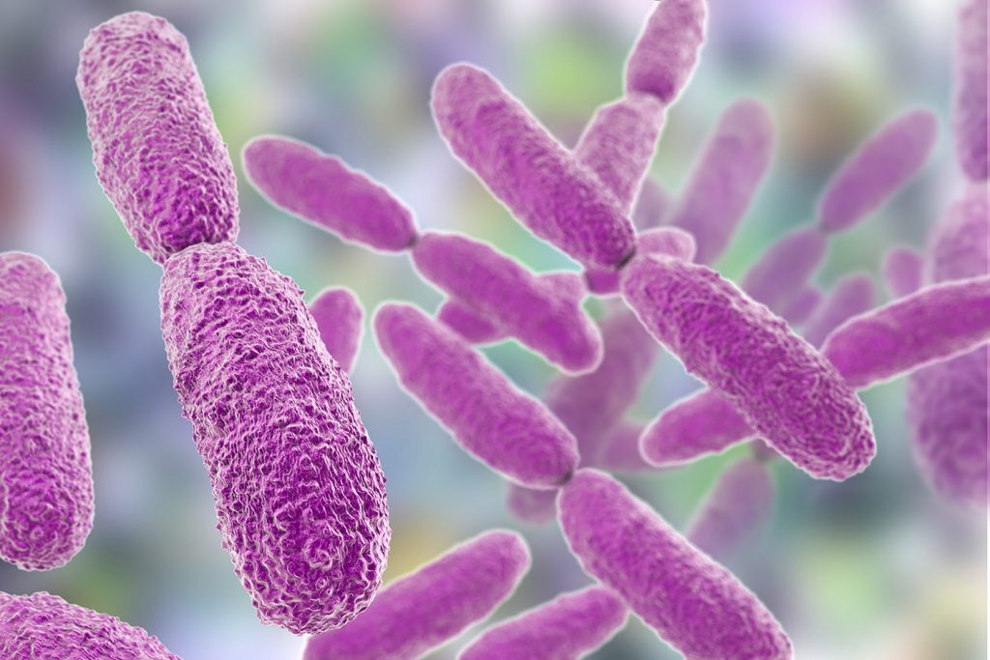
Klebsiella pneumoniae
Análise dos genes KP32gp15, KP32gp31, KP32gp37 & KP32gp38
Estirpes multirresistentes e hipervirulentas;
Bactéria gram-negativa;
Infeções trato urinário, pneumonia, etc.
Wang et al., 2020
Notes:
E para isso, temos de falar de Klebsiella pneumoniae. É um bactéria gram-negativa, que tipicamente existe inofensivamente no nosso sistema digestivo, mais concretamente no trato gastrointestinal. Podem causar infeções do trato urinário, abcessos hepáticos, pneumonia e em casos extremos levar à morte. O problema da mesma, é que é um patogeno oportunista, e para além disso, em contextos hospitalares, existem várias estirpes multirresistentes a antibióticos e hipervirulentas.

Slide 3
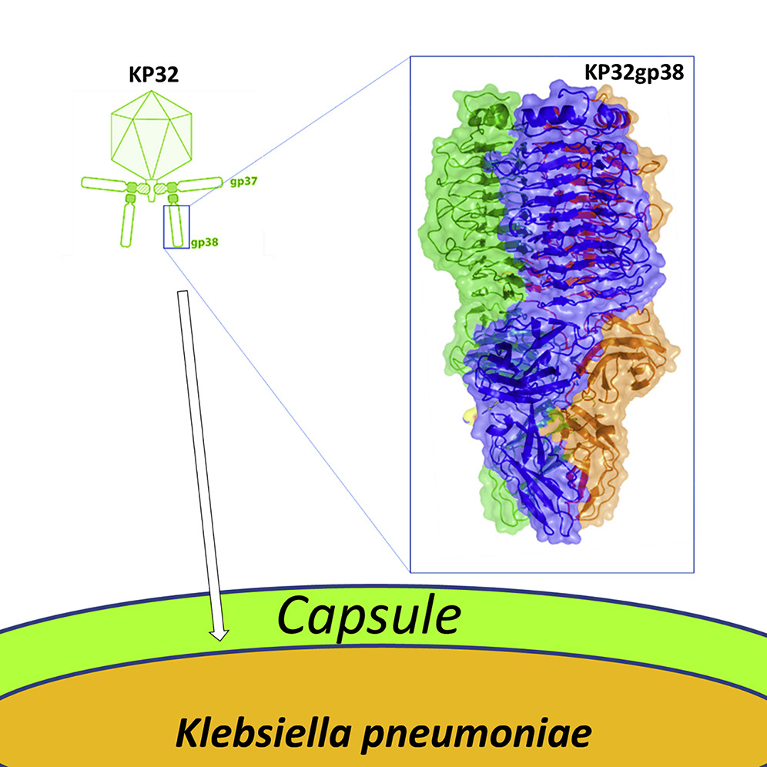
Objetivo
Análise dos genes KP32gp15, KP32gp31, KP32gp37 & KP32gp38
Estudo de Klebsiella phage KP32.
KP32gp15 – endolisina,
KP32gp31 – tail tubular protein A,
KP32gp37 – tail protein &
KP32gp38 – tail spike protein.
Squeglia et al., 2020
Notes:
Assim, como a multirresistência é um problema que se continua a agravar, é importante focar em estratégias de combate a estas bactérias que não impliquem antibióticos ie. estudo do modo ação de bacteriogafos. Para este efeito, focamos na Klebsiella phage KP32, mais concretamente no KP32gp15, que codifica uma endolisina que degrada a parede polissacarídea de Klebsiella no final de vida do vírus e nas KP31gp31, 37 e 38, que codificam respetivamente tail tubular protein A, tail protein & tail spike protein, que estão envolvidas no processo de ligação e degradação da cápsula para injeção do DNA viral no hospedeiro.

Slide 4
PhagePromoter
Análise dos genes KP32gp15, KP32gp31, KP32gp37 & KP32gp38
Sampaio et al., 2019
KP32gp15 – localizado na strand 1, entre as posições 10420 e 10875;
KP32gp31 – localizado na strand 1, entre as posições 23058 e 23636;
KP32gp37 – localizado na strand 1, entre as posições 33420 e 36029 &
KP32gp38 – localizado na strand 1, entre as posições 36040 e 37770.
Notes:
Nós iniciamos a análise com a utilização da ferramenta PhagePromoter para tentar identificar os promotores dos genes. Para o gene 15 encontramos este promotor, que aparenta levar à transcrição de vários genes. Para o 31, encontramos este promotor. Para os genes 37 e 38, reparamos que ambos estão bastantes próximos (a 10 nucl um do outro), sendo assim muito provável que tenham o mesmo promotor, possivelmente este.

Slide 5
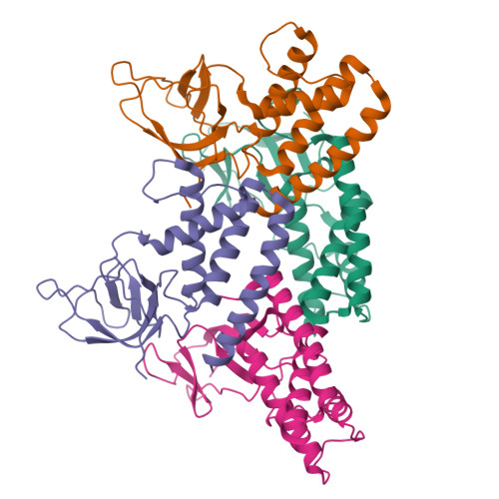
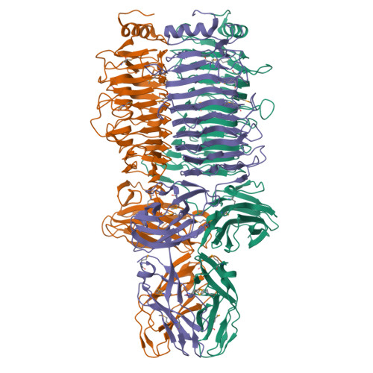
Análise dos genes KP32gp15, KP32gp31, KP32gp37 & KP32gp38
Estrutura
5MU4, PDB
Difração de Raios-X
6TKU, PDB
KP32GP31
KP32GP38
Notes:
Na nossa análise dos genes, também fomos observar a estrutura das proteínas codificadas pelos genes. Observámos que as estruras 3D da gp31 e gp38 já foram obtidas por cristolografia. As restantes ainda não foram obtidas apesar de existirem estruturas geradas por alfafold dos restantes genes. Da análise da estrutura das proteínas determinadas queria salientar a estrutura rica em alfa hélices e oe a estrutura tipica de tail spikes de gp38 com uma região C-terminal onde se localiza a sua actividade de despolimerase formada por betasheets.

Slide 6
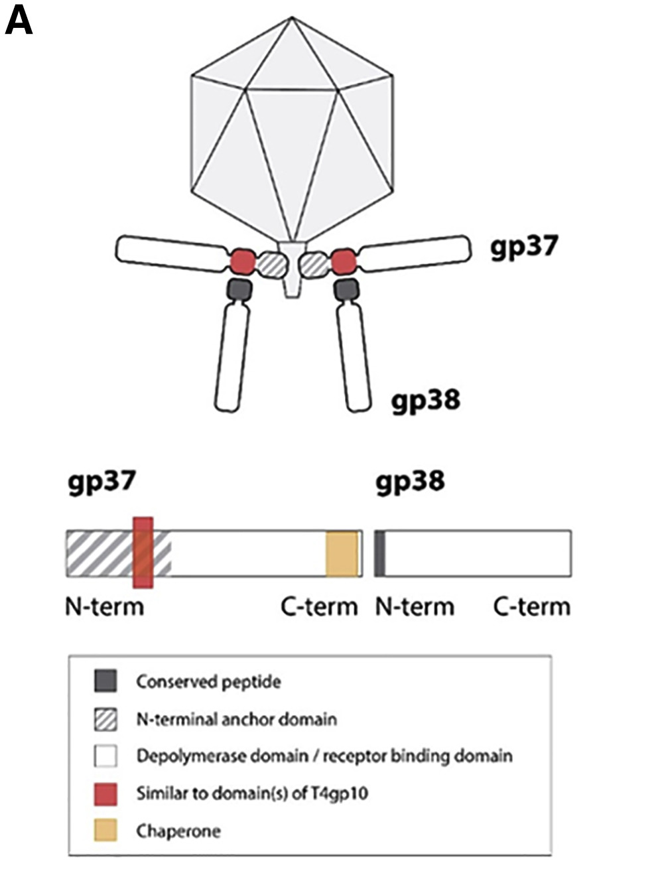
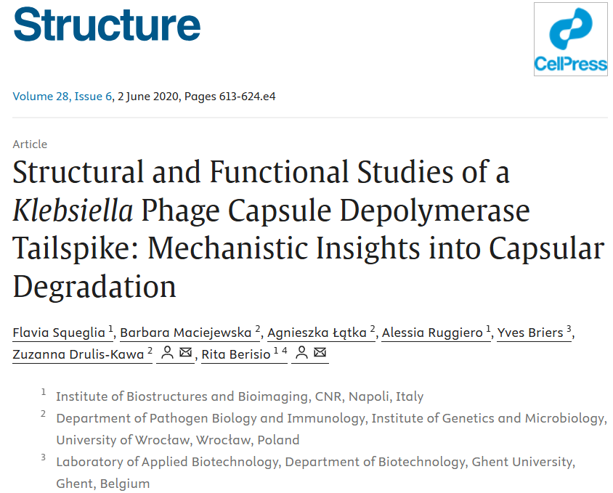
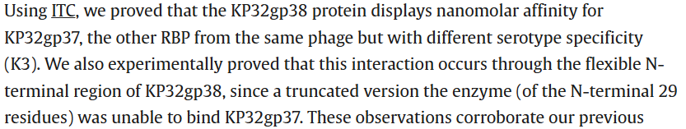
Análise dos genes KP32gp15, KP32gp31, KP32gp37 & KP32gp38
Interação KP32gp37-KP32gp38

Slide 7
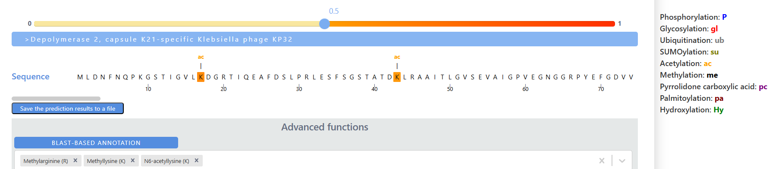
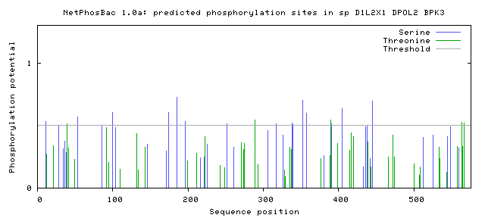
Análise dos genes KP32gp15, KP32gp31, KP32gp37 & KP32gp38
Modificações Pós-Tradução
Ferramentas bioinformáticas usadas:
MusiteDeep
Acetilação e metilação
NetPhosBac
Fosforilação

Slide 8
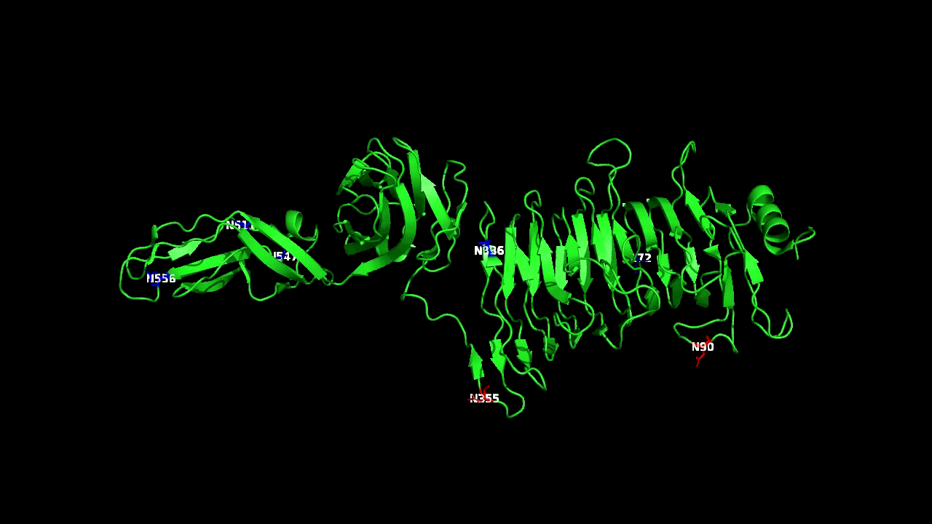
Análise dos genes KP32gp15, KP32gp31, KP32gp37 & KP32gp38
Modificações Pós-Tradução

Slide 9
Análise dos genes KP32gp15, KP32gp31, KP32gp37 & KP32gp38
BLAST
Criadas duas funções:
- run_blast: executa BLAST (fasta ou sequência) com base de dados escolhida.
- get_top_hits: retorna os n melhores hits.
Para cada gene:
- blastN → base nt
- blastP → base nr
Selecionados os 10 melhores hits para análise e apresentação.

Slide 10
Análise dos genes KP32gp15, KP32gp31, KP32gp37 & KP32gp38
BLAST
Gene | blastN | blastP
KP32gp15 | Hits múltiplos, E-value = 0, diversos fagos de Klebsiella | Proteínas semelhantes, E-values bastante baixos ≤10⁻¹⁰⁷
KP32gp31 | Hits múltiplos, E-value = 0, diversos fagos de Klebsiella | Proteínas tubulares semelhantes à proteína codificada, E-values baixos
KP32gp37 | Hits múltiplos, E-value = 0, diversos fagos de Klebsiella | Diversidade funcional: proteínas hipotéticas, tail fibers, tail spikes e despolimerases; E-values bastantes baixos ≤ 10⁻¹⁰⁹
KP32gp38 | Hits múltiplos, E-value = 0, diversos fagos de Klebsiella | Diversidade funcional semelhante ao gene 37; E-values bastante baixos ≤ 10⁻¹⁰⁹

Slide 11
Árvore Filogenética
BLAST → obtenção de sequências semelhantes à query
Seleção dos top hits
Alinhamento múltiplo das proteínas
Cálculo da matriz de distâncias (Distância= nº de posições diferentes/nº total de posições comparadas)
Construção da árvore com UPGMA
Análise da proximidade evolutiva

Slide 12
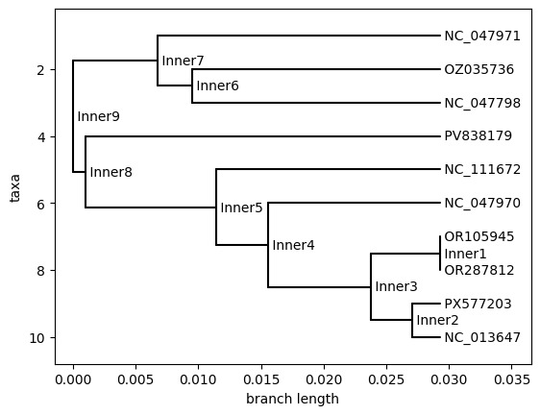
Árvore Filogenética
Análise dos genes KP32gp15, KP32gp31, KP32gp37 & KP32gp38
KP32gp15

Slide 13
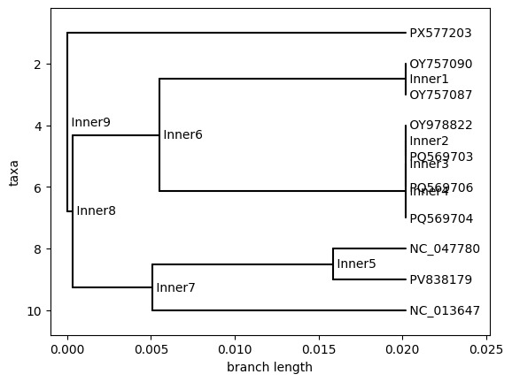
Árvore Filogenética
Análise dos genes KP32gp15, KP32gp31, KP32gp37 & KP32gp38
KP32gp31

Slide 14
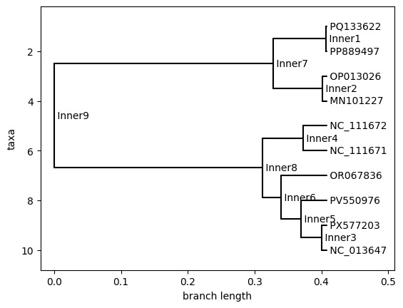
Árvore Filogenética
Análise dos genes KP32gp15, KP32gp31, KP32gp37 & KP32gp38
KP32gp37

Slide 15
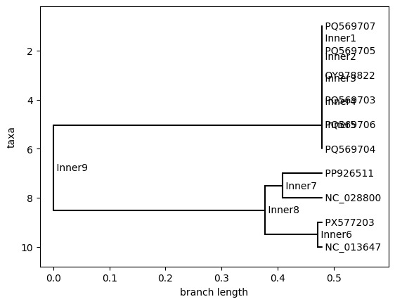
Árvore Filogenética
Análise dos genes KP32gp15, KP32gp31, KP32gp37 & KP32gp38
KP32gp38

Slide 16
Futuras Análises
Análise dos genes KP32gp15, KP32gp31, KP32gp37 & KP32gp38
Correção do BLAST e, consequentemente, das árvore para realizar análise dos resultados;
Simulação da estrutura das proteínas KP32gp15 e KP32gp37 com o AlphaFold;
Simulação de docking das proteínas KP32gp37 e KP32gp38;
Realização de alinhamentos no MEGA;
Identificação e análise de variantes;
Escrever código para processar a informação do UniProt;
Notes:
Para além das análises que acabamos de apresentar, temos também muito pesquisa bibliográfica e algumas análises que não mencionamos, e queremos ainda proceder com, no mínimo, estas futuras análises.

